Slide 1
Projet de l’aluminium:
Présente par:
HADIL BOUHADGER
Sous la direction de
ABDELHEK. ME

Slide 2
Plan de travail:
1. définition de l’aluminium.
2. propriété chimique et physique.
3.caractéristique de l’aluminium.
4.Utilisations de l’aluminium.
5.Extraction de l’aluminium.
6.Conclusion.

Slide 3
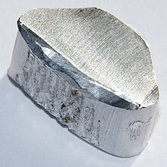
Définition de l’aluminium:
L'aluminium est l’élément chimique de numéro atomique 13, de symbole Al. Il appartient au group 13 du tableau périodique ainsi qu'à la famille des métaux pauvres. Représentant environ 8°/° de celle-ci, mais il ne se trouve gamais à l’état pur dans la nature, principalement sous forme de bauxite.

Slide 4
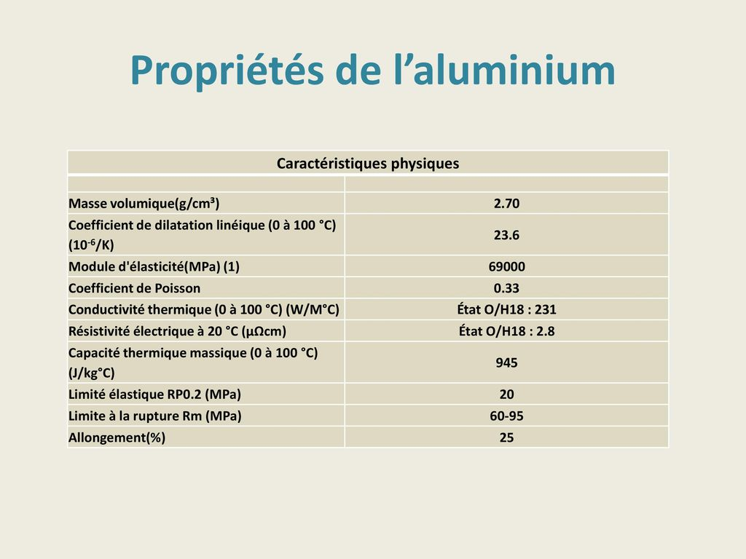
Propriétés chimique:
Symbole | Al
Nom | Aluminium
Numéro atomique | 13
Groupe | 13
Période | 3e période
Bloc | Bloc p
Famille d'éléments | Métal pauvre
Configuration électronique | [Ne] 3s² 3p¹
Électrons par niveau d’énergie | 2, 8, 3

Slide 5
Caractéristique de l’aluminium:
Léger: il aune faible densité comparée à d’autres métaux comme le fer.
Résistant à la corrosion: une couche d’oxyde se forme sur sa surface, le protégeant de la rouille.
Bon conducteur: il conduit bien l’électricité et la chaleur.
Malliable: il est facile à modeler, piler et transformer.
Recyclable: il peut être recyclé sans perdre ses propriétés.

Slide 6
Utilisations de l’aluminium:
Construction : fenêtres, portes.
Aéronautique : grâce à sa légèreté et sa résistance.
Transport : voitures, trains, vélos.
Electricité : câbles et fils électriques.
Emballage : feuilles d’aluminium pour emballer les aliments et les boissons.

Slide 7
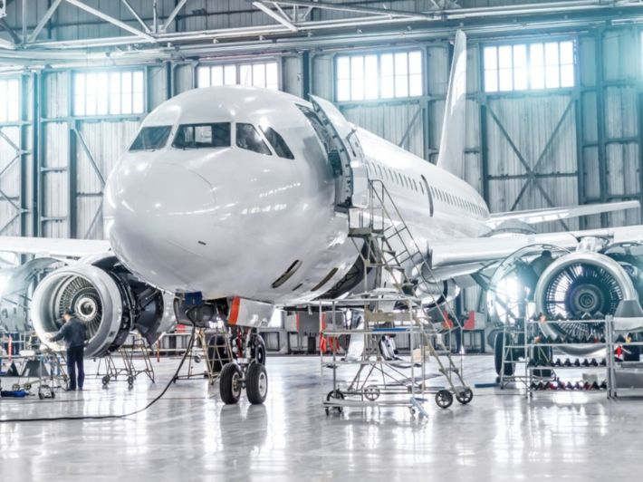
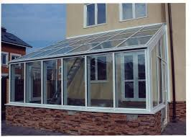
Une photo de moi utilisant de l’aluminium

Slide 8
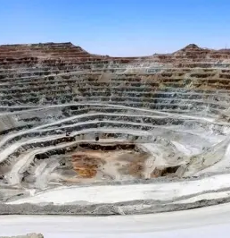
Extraction de l’aluminium:
L’aluminium est extrait du bauxite via le procédé bayer pour obtenir de l’alumine, suivie de l’électrolyse pour produire le métal.
Étapes de l’extraction de l’aluminium:
extraction minière.
raffinage.
principaux producteurs.

Slide 9
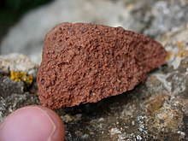
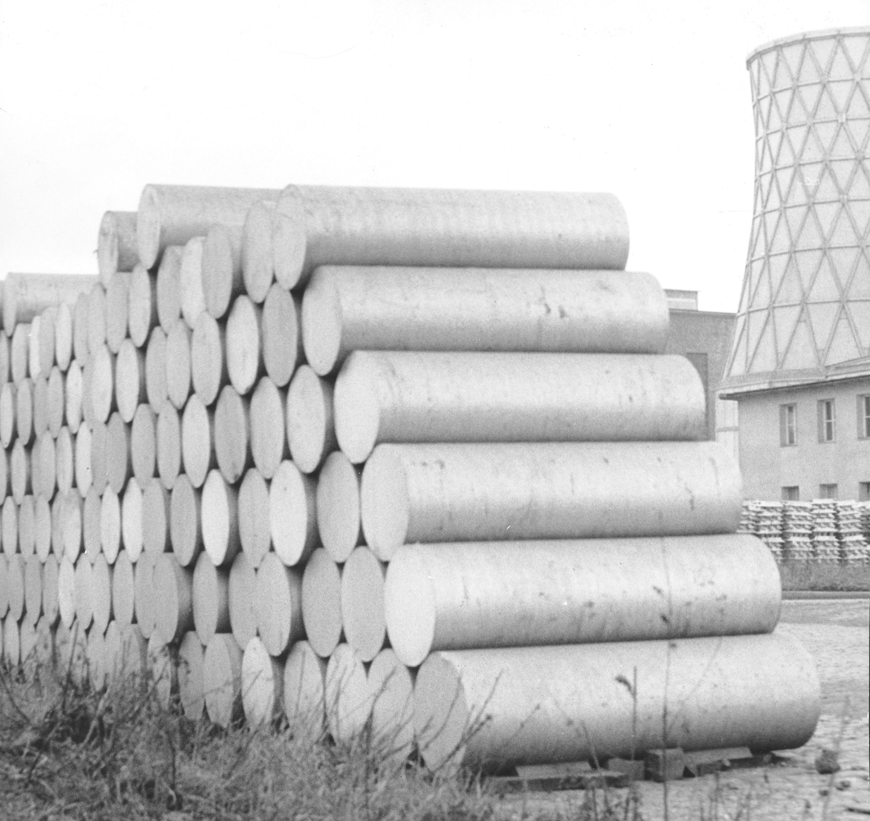
Photos des lieux d’extraction de l’aluminium:

Slide 10
Conclusion l’aluminium est un métal essentiel dans la vie humaine grâce à sa légèreté, sa résistance à la corrosion et ses multiples applications dans des industries telles que la construction, de plus, étant recyclable et à l’amélioration de la qualité de la vie,

Slide 11
Merci de votre attention

